Slide 1
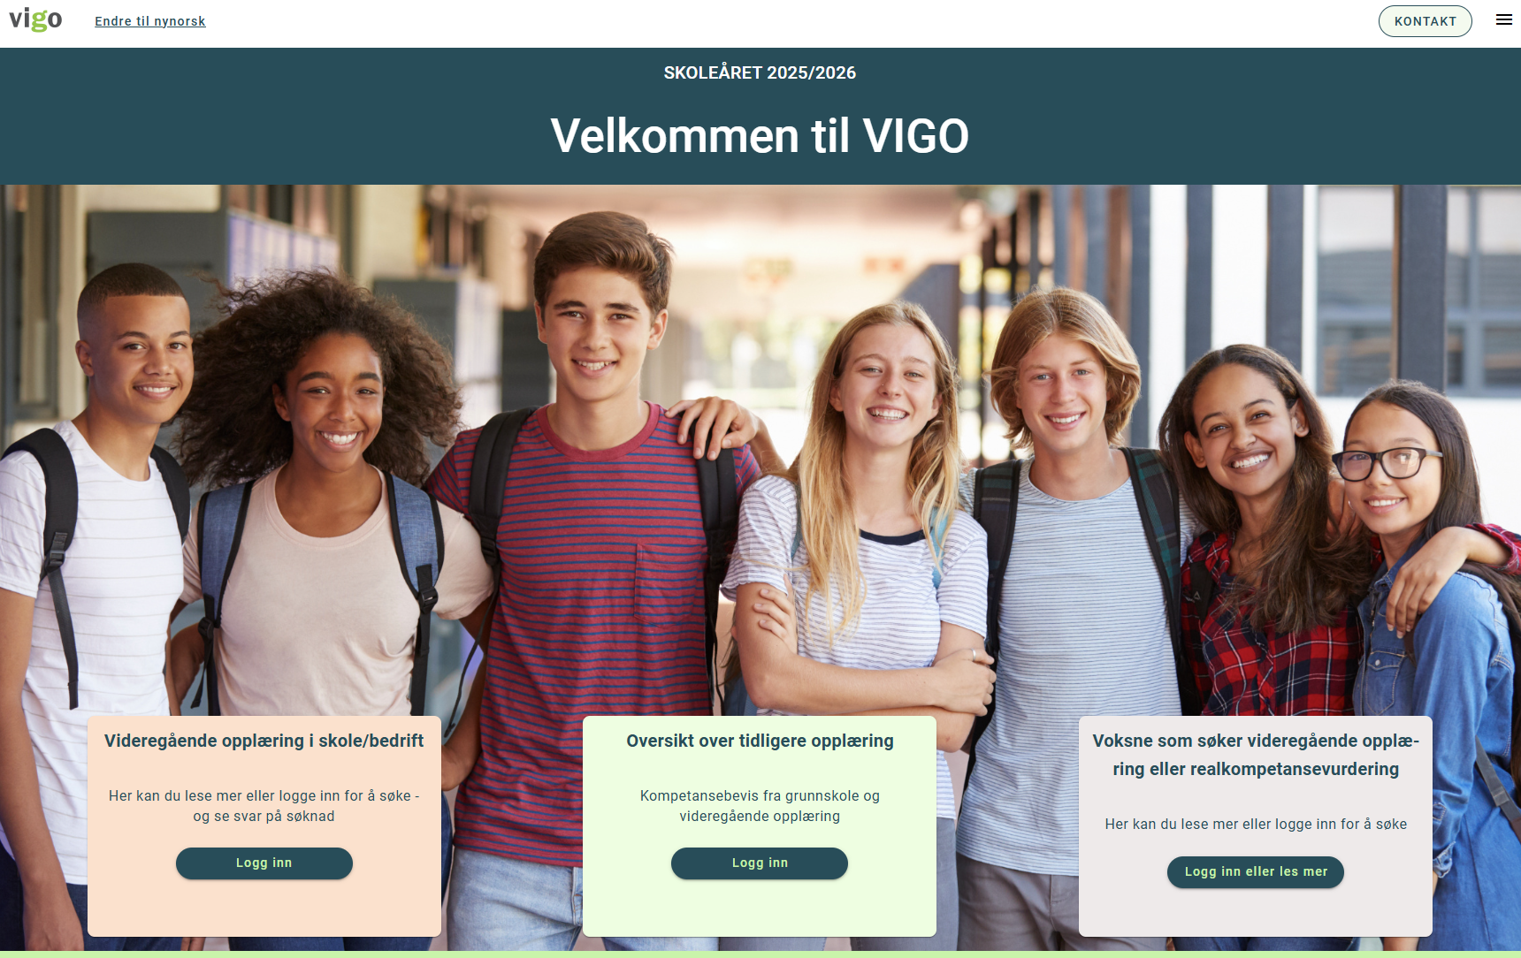

Slide 2
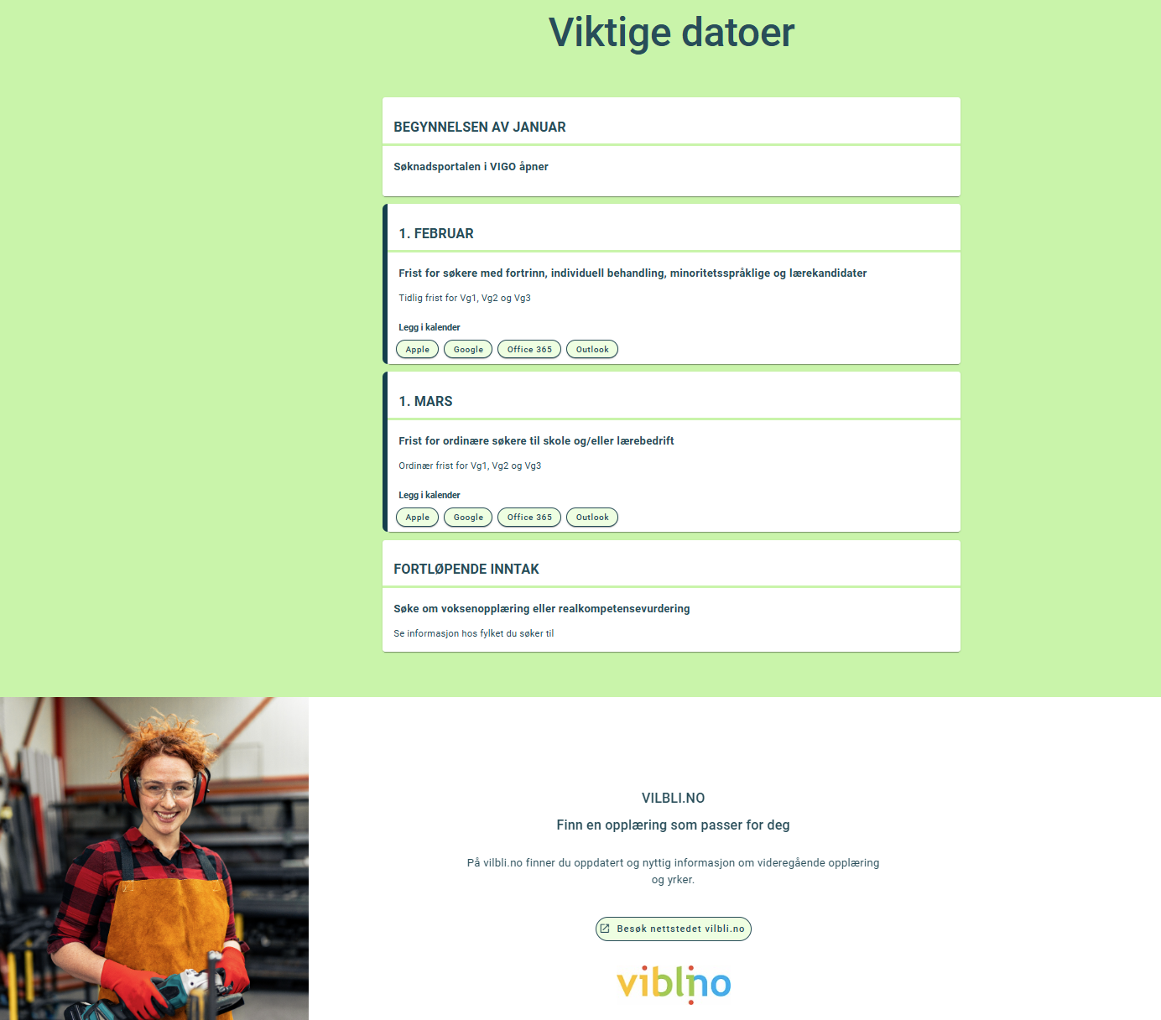

Slide 3
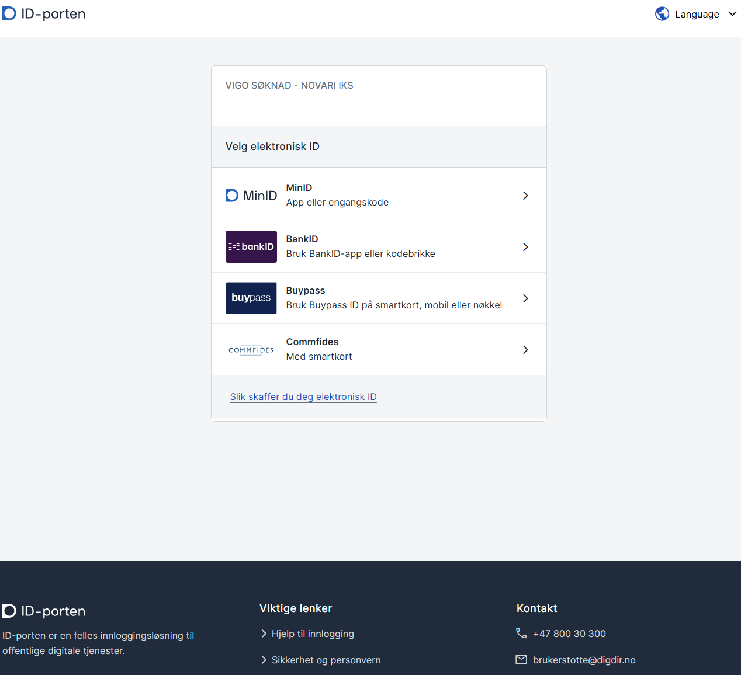
Velg påloggingsmetode

Slide 4
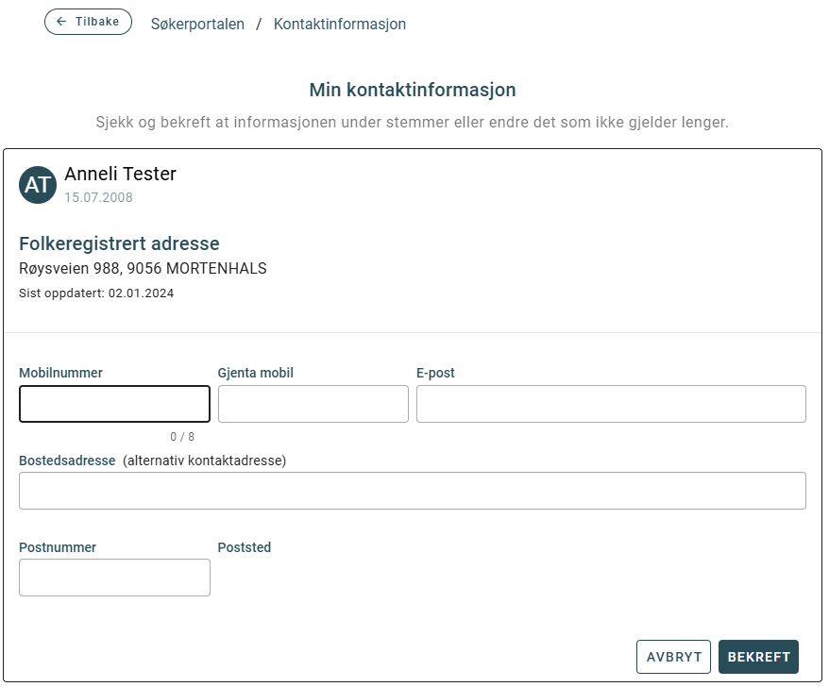
Du må se over din kontaktinformasjon. Oppdater informasjonen om
noe er feil eller mangler. Endrer du mobilnummer må det gjentas.

Slide 5
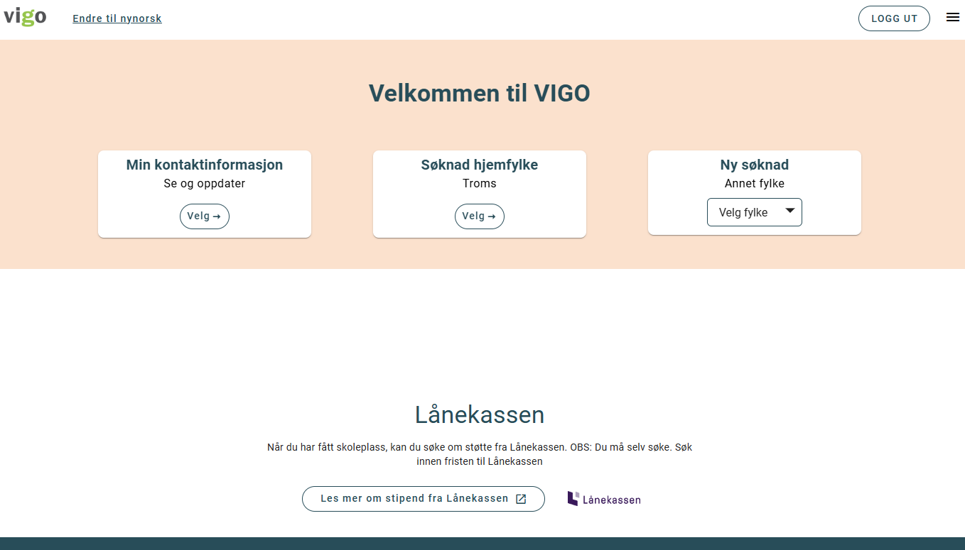
Velg det fylke du ønsker å søke til. Hjemfylket ditt er vist som egen boks.

Slide 6
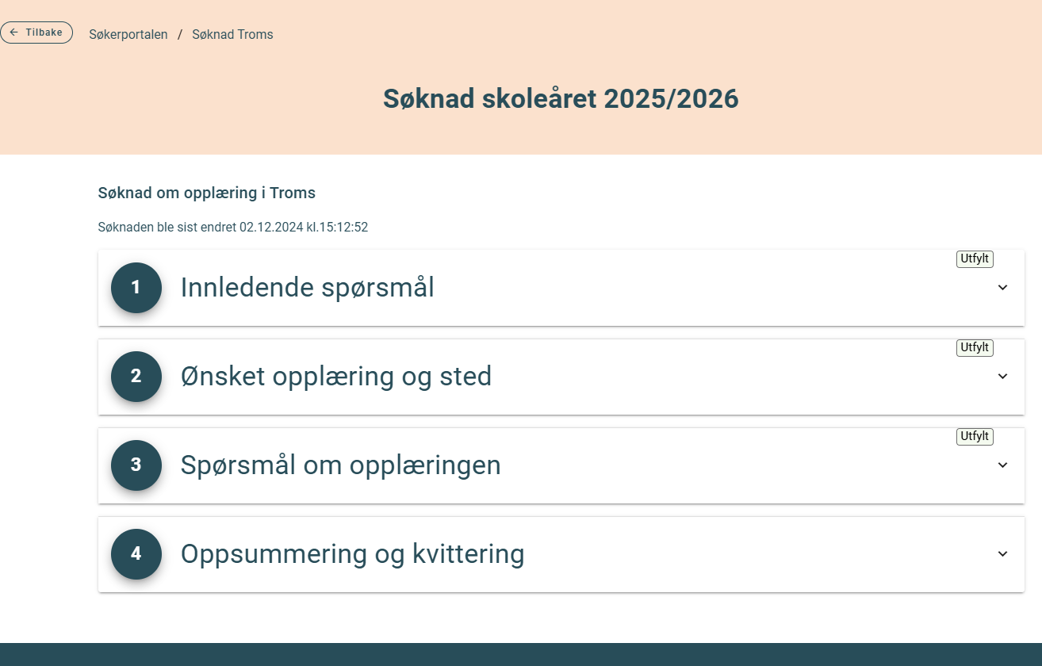
Det er 4 deler du skal gjennom for en fullstendig søknad.

Slide 7
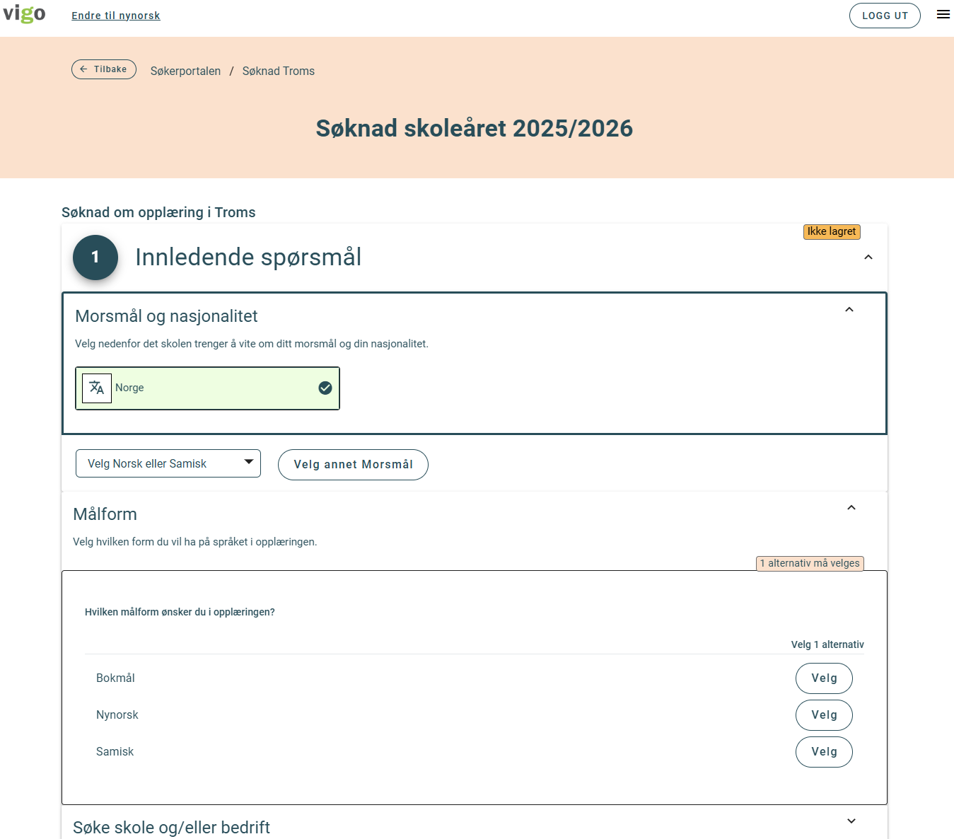
I del 1 skal du svare på morsmål, nasjonalitet og målform.
I tillegg om du søker opplæring i skole og/eller bedrift.

Slide 8
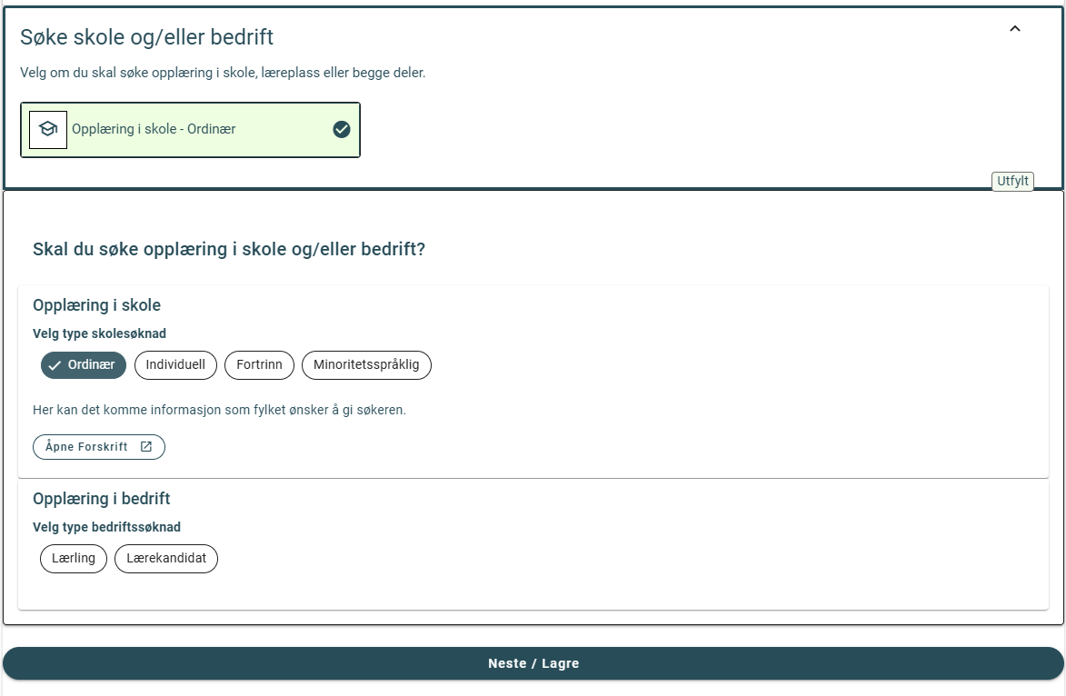
Ordinær søker til skole er forhåndsvalgt. Endre om det ikke er riktig.
Velger du individuell, fortrinn eller minoritetsspråklig, må du også angi en kategori. Husk å lagre del 1!

Slide 9
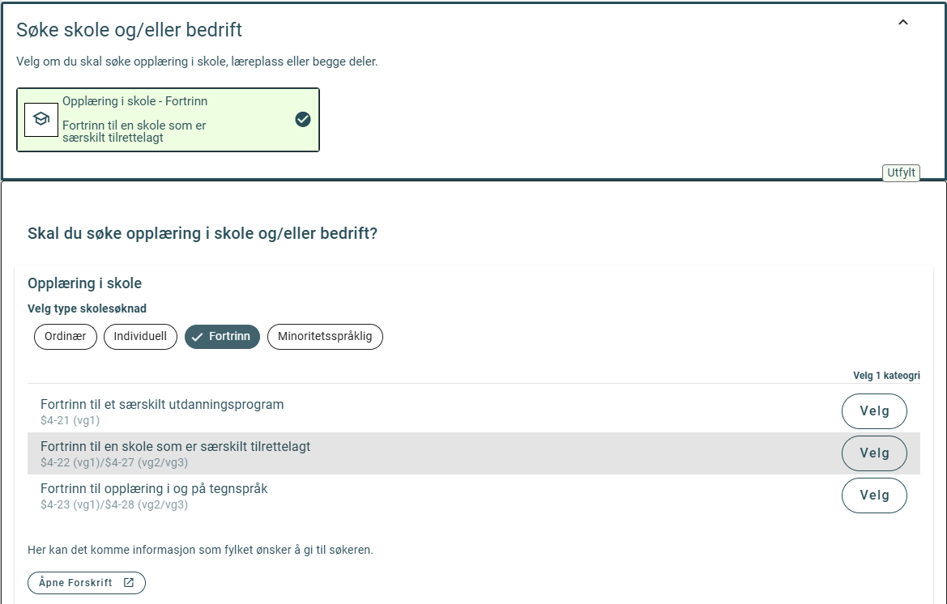
Det kan da se slik ut om du har valgt å søke med fortrinns behandling.

Slide 10
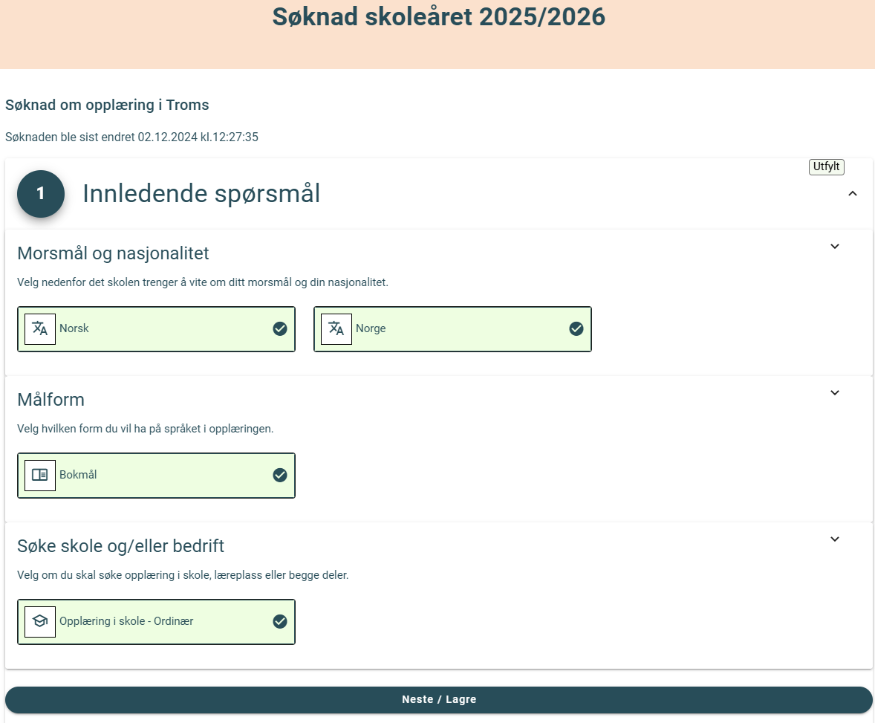
Slik kan det se ut når del 1 er fylt ut og lagret.

Slide 11
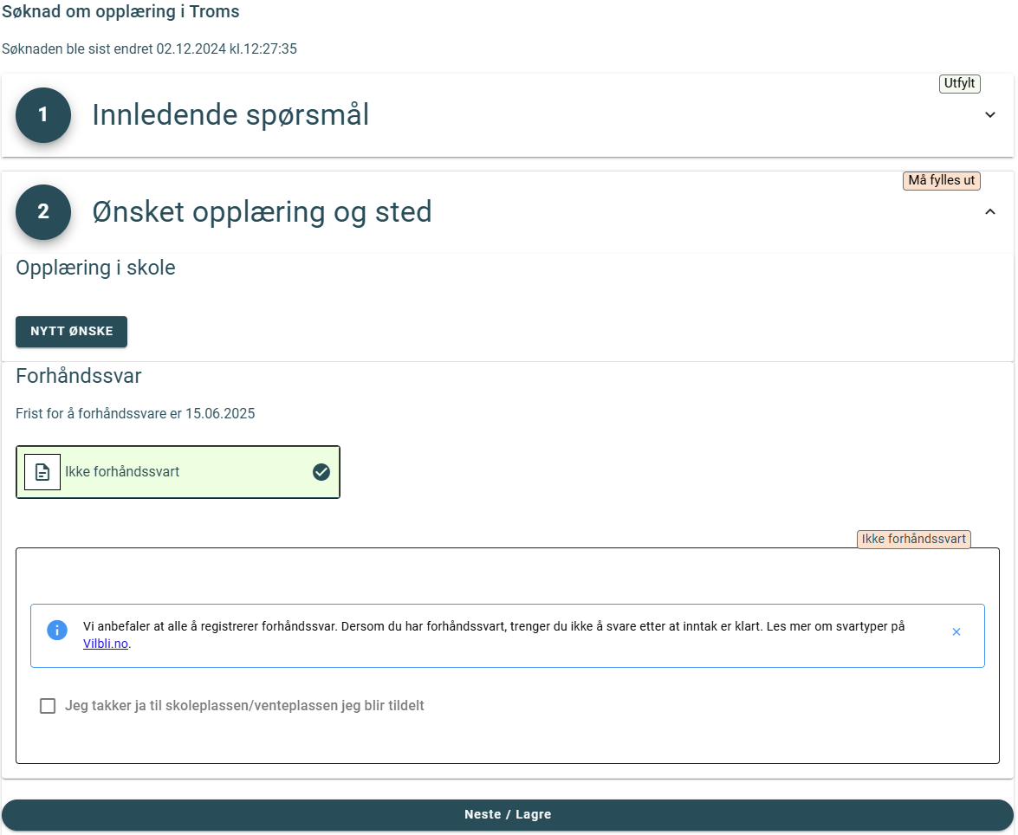
I del 2 skal du velge hvilke utdanningsprogram/programområder og
skoler du søker til. Om fylket har åpnet for forhåndssvar kan det legges inn.

Slide 12
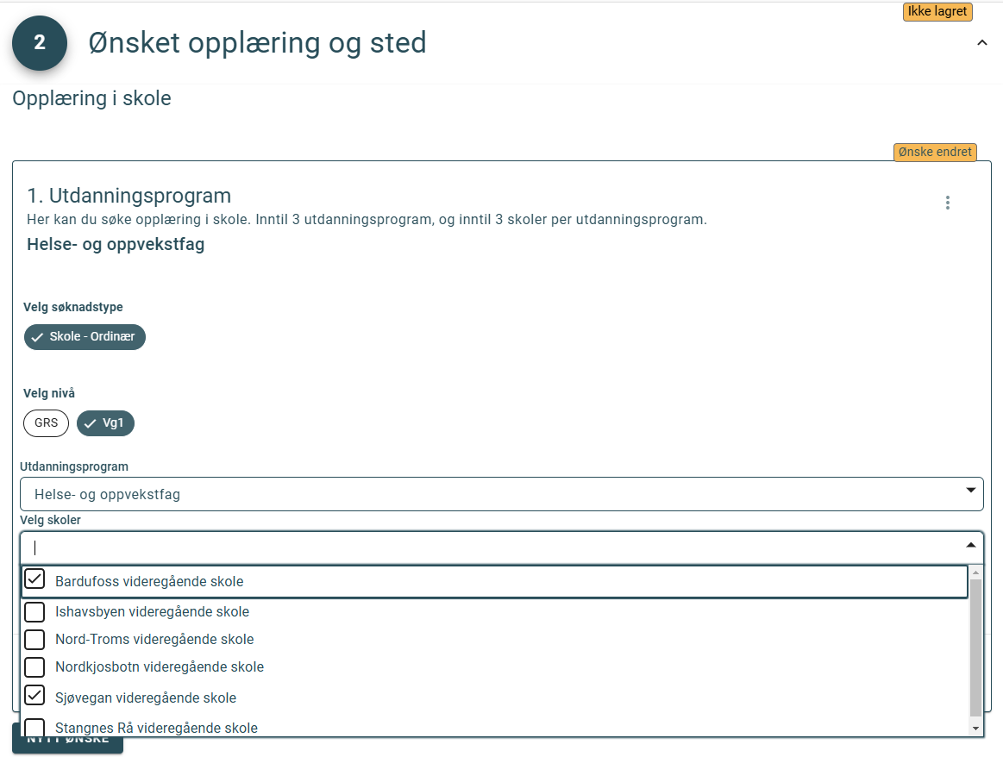
Velg aktuelt utdanningsprogram/programområde og de skolene som er aktuelle i prioritert rekkefølge. Maksimalt antall valg du kan gjøre står øverst.

Slide 13
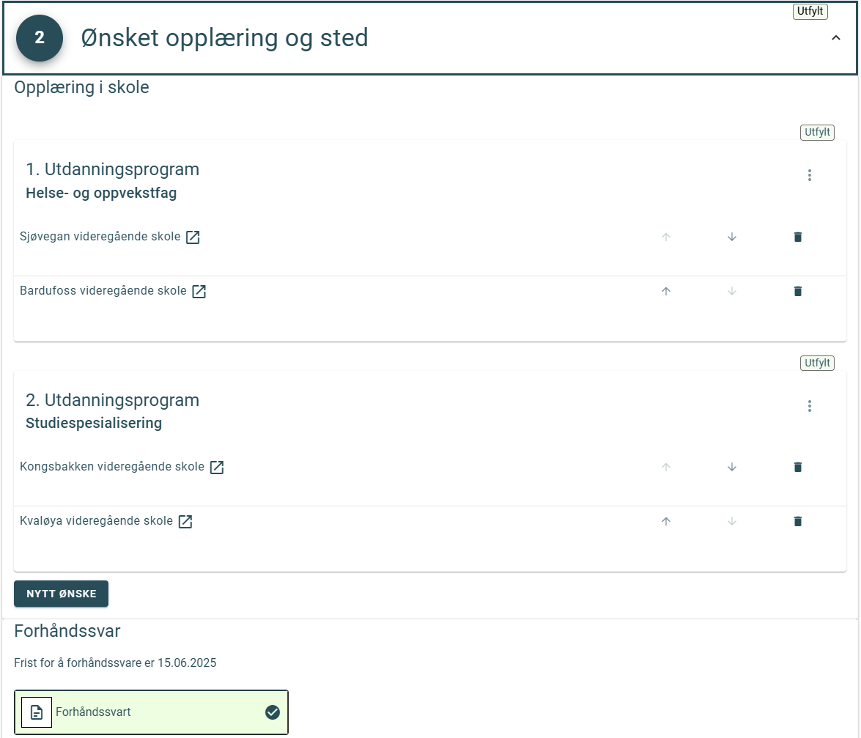
Slik kan det se ut etter at du har lagt inn ønskene og lagret.
Du kan også prioritere her med piltaster og hamburgermeny. Husk å lagre endringer!

Slide 14
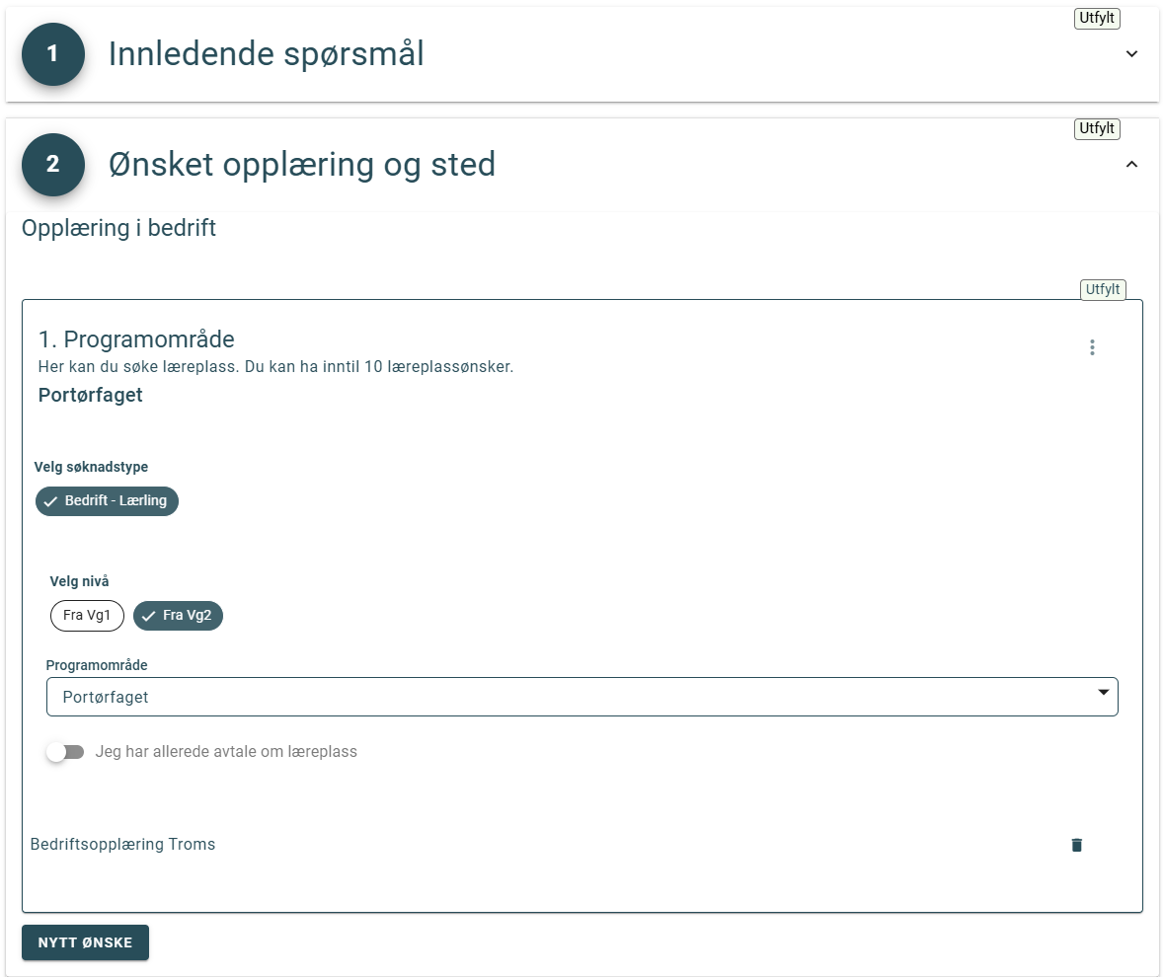
Har du valgt opplæring i bedrift kan det se slik ut

Slide 15
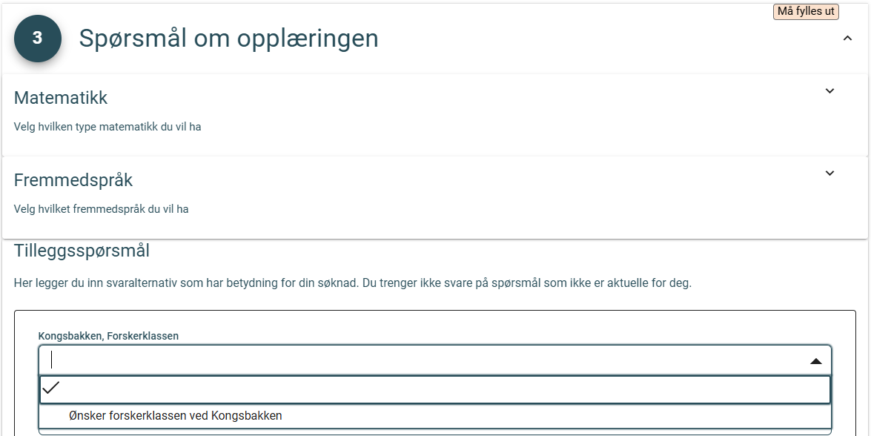
I del 3 vil diverse spørsmål vises. Hvilke spørsmål du skal svare på her, vil ofte avhenge av hvilke ønsker du registrerte i del 2.
Det vil også variere fra fylke til fylke, hvilke spørsmål de har.

Slide 16
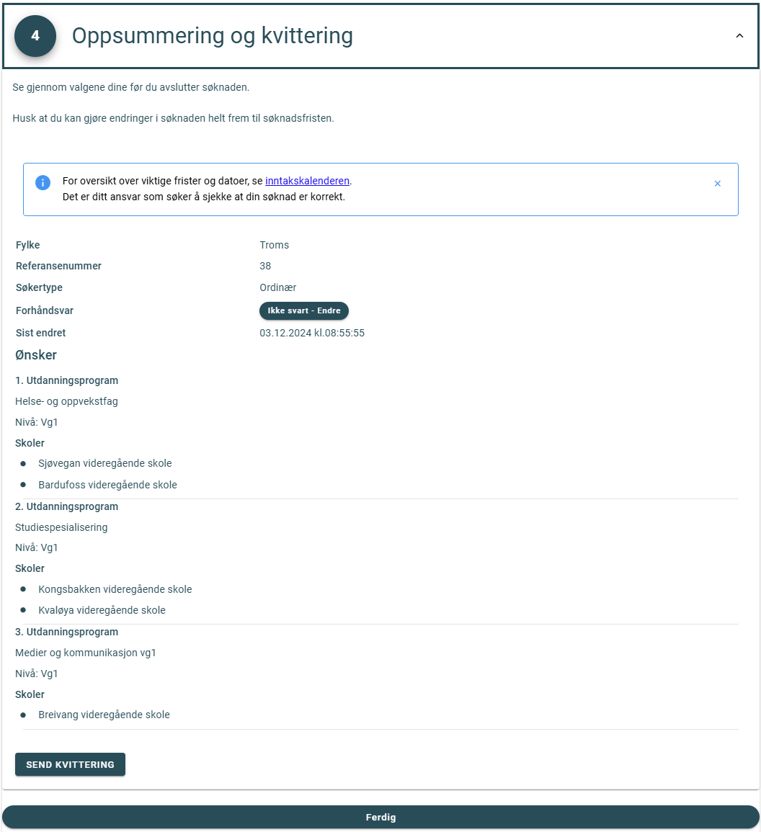
Se over valgene dine i del 4. Gå tilbake og gjør endringer om nødvendig.

Slide 17
Spesielle elementer som vises avhengig av valg fylkene har gjort og hvilke valg søkeren har gjort.

Slide 18
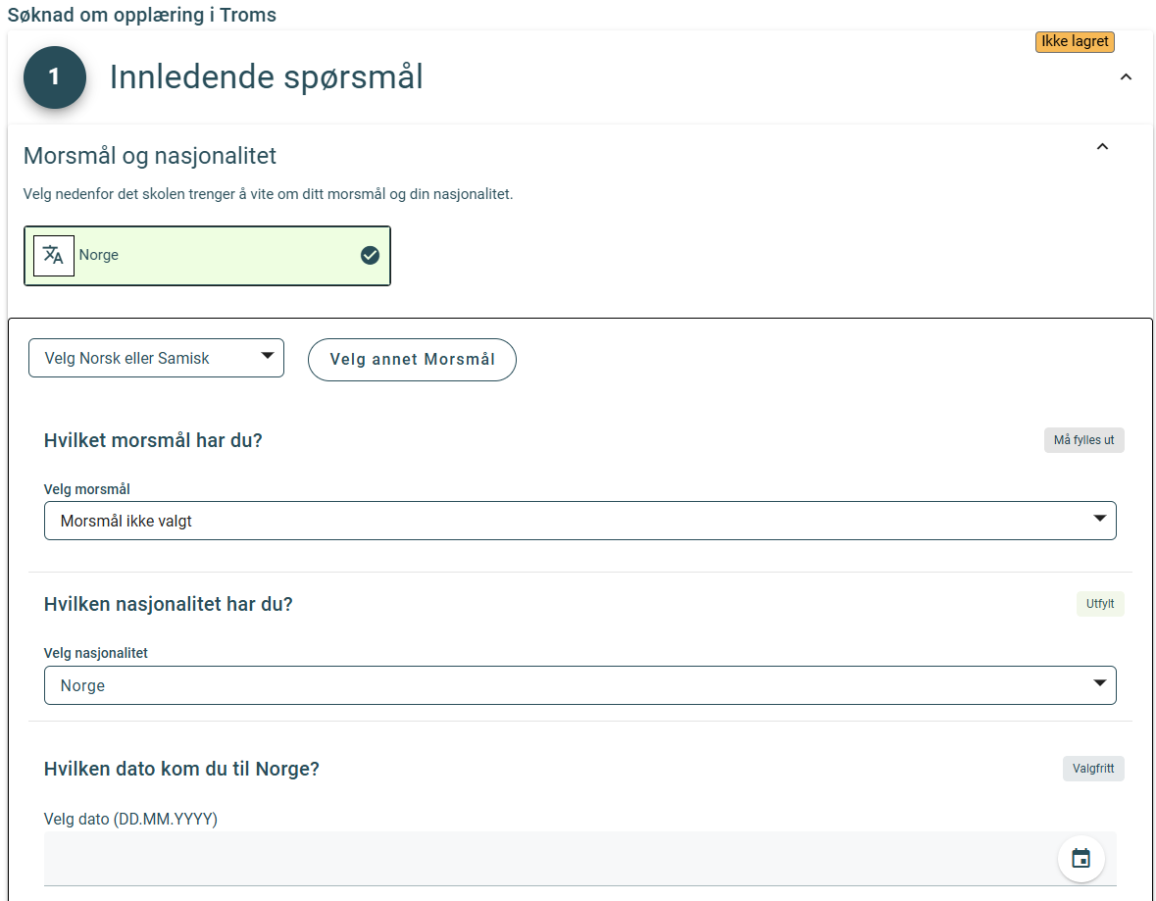
Ved valg av «annet Morsmål» vil disse feltene bli synlige

Slide 19
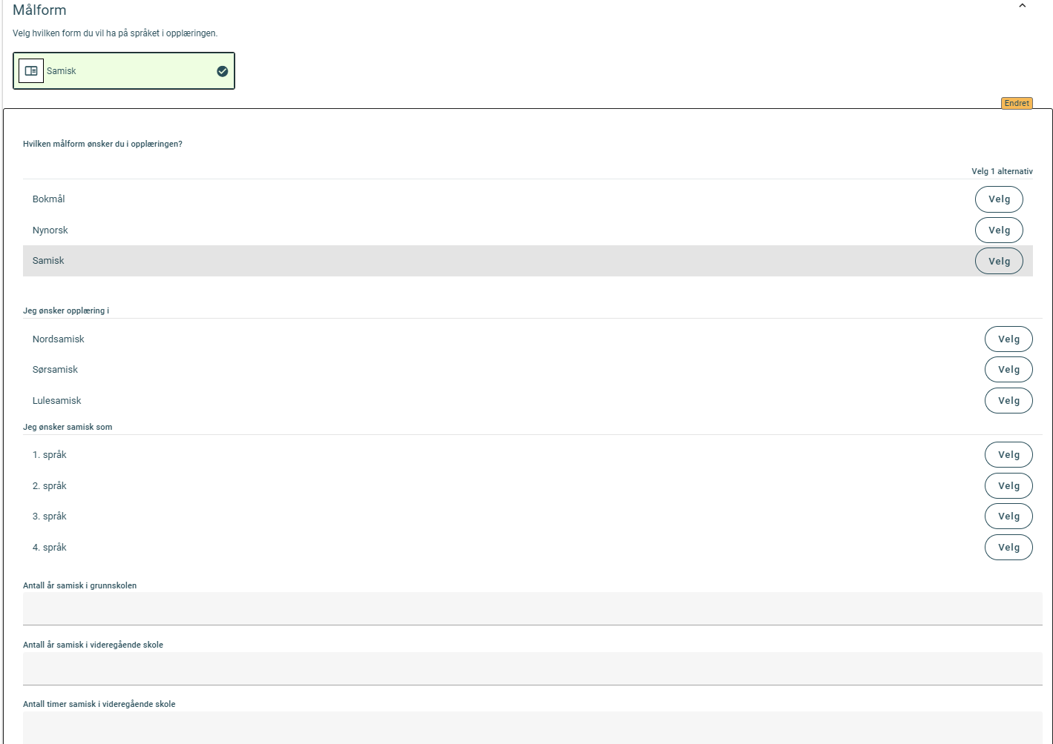
Om fylket har markert for å vise samiske felter i 5S001 og søkeren har valgt samisk som målform, vises tilleggsfelter for samisk opplæring.

Slide 20
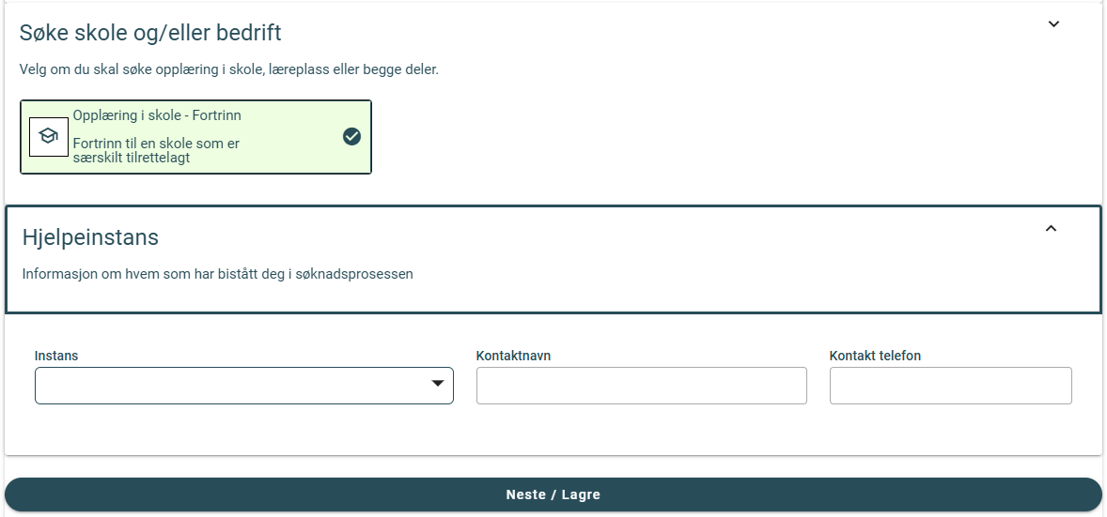
Om fylket har lagt ut hjelpeinstanser vil disse kunne velges om søkeren har valgt fortrinn, individuell eller minoritetsspråklig

Slide 21
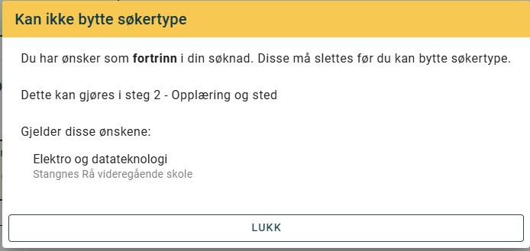
Ved bytte av søkertype hvor det finnes ønsker som ikke passer med ny søkertype, varsles at ønsker må slettes først.

Slide 22
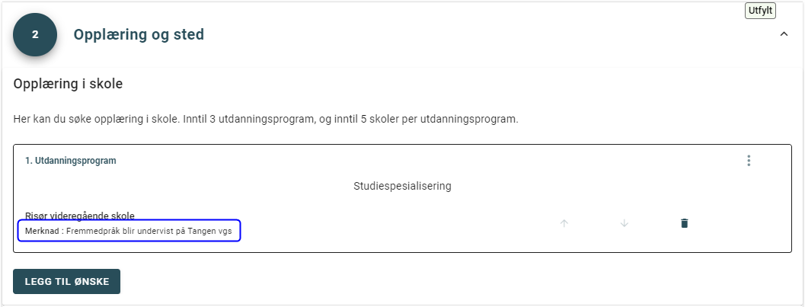
Om fylket har lagt inn en merknad i 1S001 og søkeren har valgt dette tilbudet, vises det under valgt skole.

Slide 23
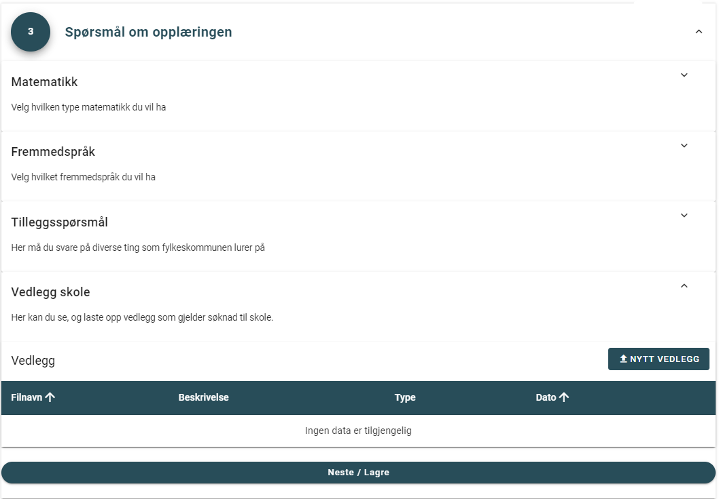
Om fylket har haket av for vedlegg i 1S001 og søkeren har valgt dette tilbudet, kan det lastes opp vedlegg i del 3.

Slide 24
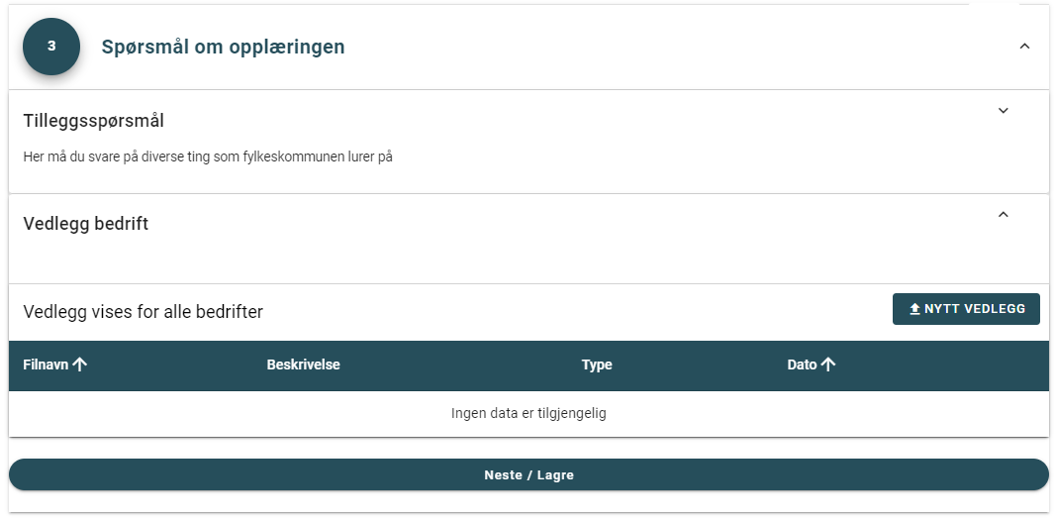
Om søkeren har valgt å søke læreplass vil den kunne laste opp vedlegg i del 3
Om fylket har haket av for melding til bedrift i 5S001 og søkeren har et ønske til læreplass vil det vises en boks for fritekst. Maks 250 tegn.

Slide 25
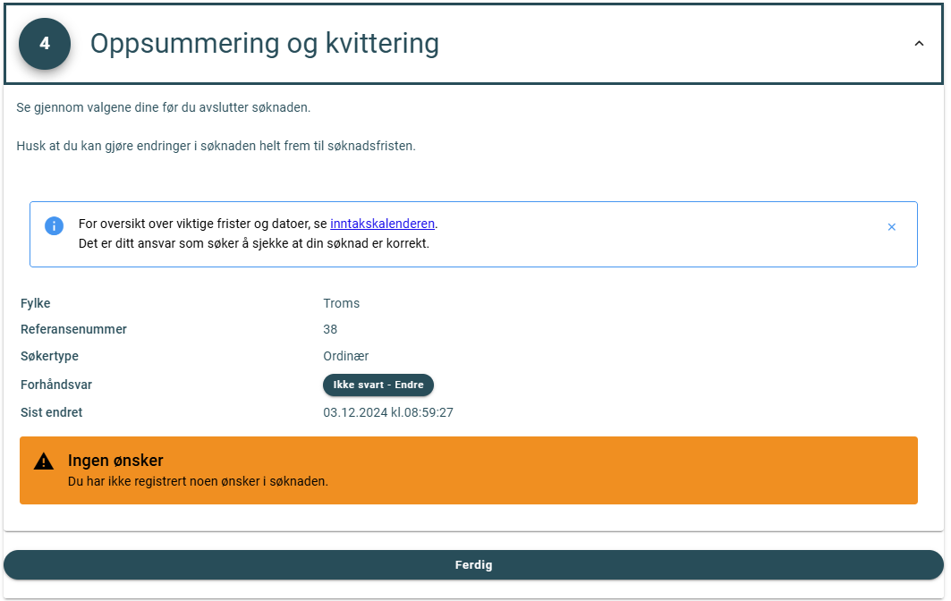
Hvis søkeren ikke har lagt inn noen ønsker

Slide 26
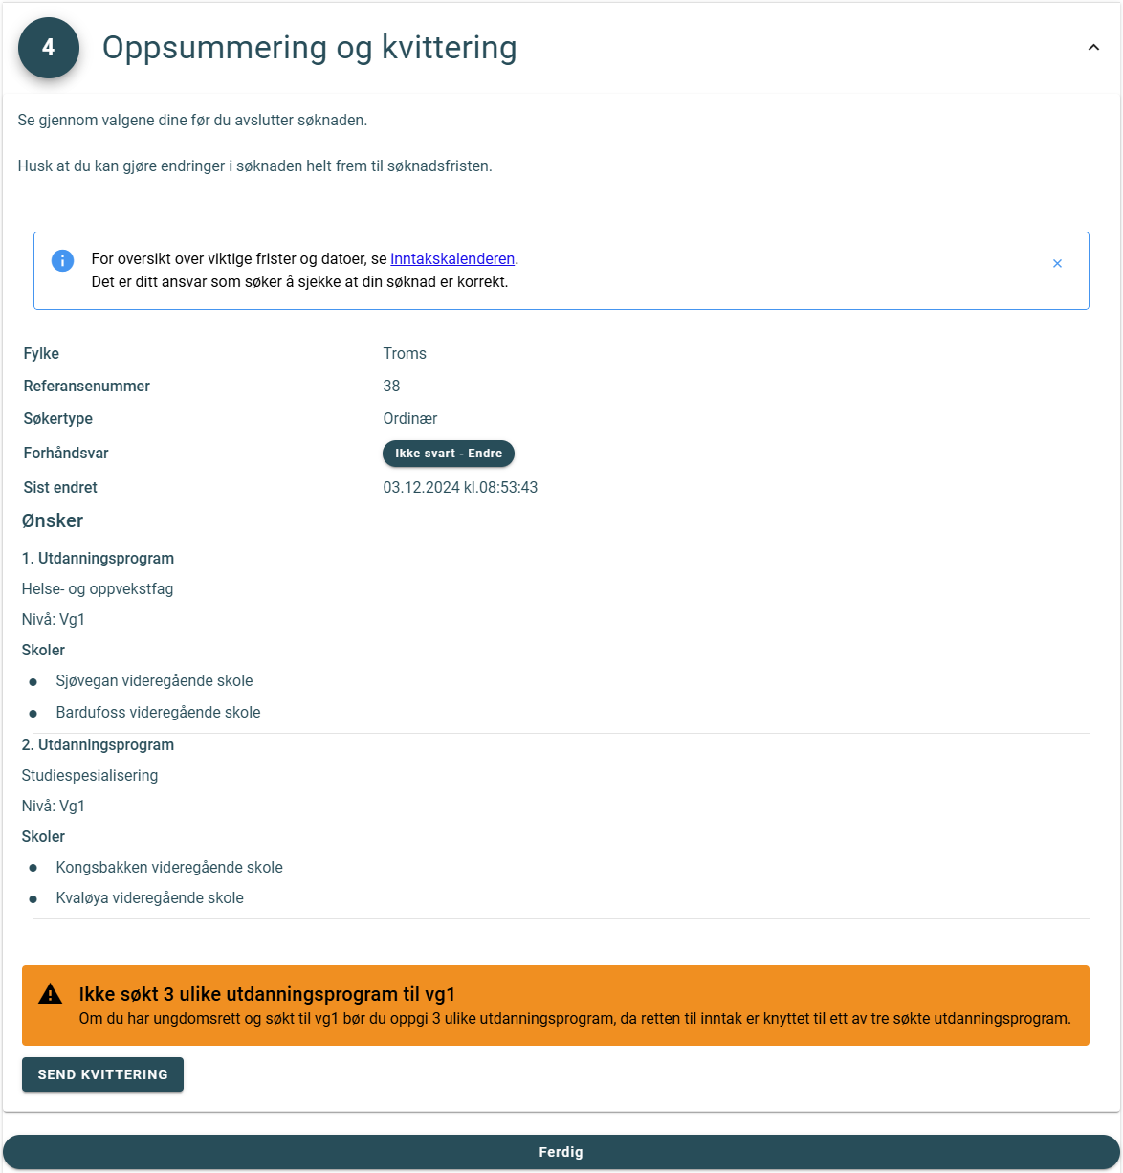
Hvis søkeren har minst ett ønske til vg1, men ikke 3 forskjellige utdanningsprogram.

Slide 27
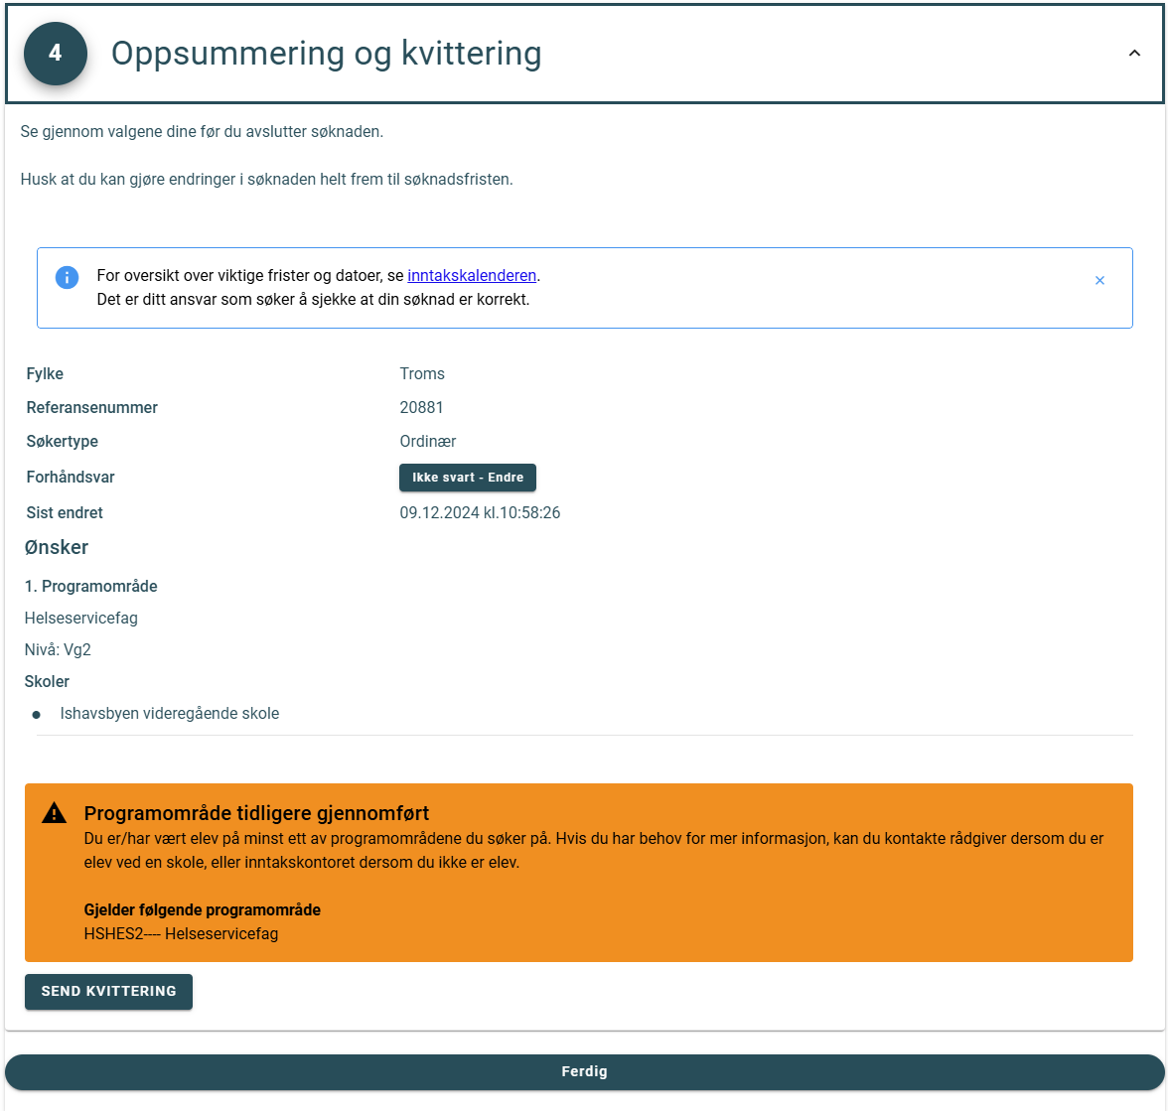
Hvis søkeren har et ønske til noe hen har fullført tidligere.

